Slide 1
«Ұлытау облысы білім басқармасының Ұлытау ауданының Білім бөлімінің»
«Өркен» бөбекжайы» коммуналдық мемлекеттік қазыналық кәсіпорны
Консультациялық пунктінің
2023-2024 оқу жылына арналған жұмыс жоспары
2023-2024 оқу жылы

Slide 8
Консультациялық пункт қызметінің мақсаттары мен міндеттері
Ата-аналарға (заңды өкілдерге) арналған консультациялық пункттің жұмысы білім беру саласындағы мемлекеттік саясат қағидаттарын іске асыруға, мектеп жасына дейінгі балаларды үйде тәрбиелеп отырған отбасыларға көмек көрсетуді қамтамасыз етуге бағытталған.
Мақсаты:мектеп жасына дейінгі балаларды үйде тәрбиелеп отырған отбасыларға консультациялық және әдістемелік көмек көрсету.
Негізгі міндеттері :
мектеп жасына дейінгі баланың жан-жақты дамуы мәселелері бойынша атааналарға (заңды өкілдерге) әдістемелік көмек көрсету, мектеп жасына дейінгі балаларды әлеуметтендіруге ықпал ету ;
ата-аналарға (заңды өкілдерге) бір жастан бастап бірінші сыныпқа қабылданғанға дейін балаларды тәрбиелеу, оқыту мәселелері бойынша
консультациялық көмек көрсету;
ата-аналарға (заңды өкілдерге) диагностикалық көмек көрсету, мектеп жасына балалардың дамуындағы мәселелерді анықтау және диагностикалау;
мектеп жасына дейінгі балалардың дене бітімі, психологиялық және әлеуметтік дамуындағы әртүрлі ауытқулардың алдын алу;
мектеп жасына дейінгі балаларды үйде тәрбиелеп отырған ата-аналарға (заңды өкілдерге) ақпараттық қолдау көрсету;
-тәрбиеленушінің толыққанды дамуын қамтамасыз ету үшін отбасымен тығыз ынтымақтастық орнатуболып табылады.

Slide 9
2023-2024 оқу жылына арналған “Балбұлақ” бөбекжайында” консультациялық пункт жұмыс жоспарына сай жүргізіліп жатыр. Осы оқу жылындаға алғашқы жұмыс ата-аналармен бірге жасалды. Тақырыбы “Кел, танысайық”. Төменде көрсетілгендей ата-аналармен жұмыс бөбекжайға саяхат ретінде жүргізілді. Ата-аналармен бөбекжайды таныстырдық және балалардың бөбекжайға бейімделуін талқыладық.

Slide 10
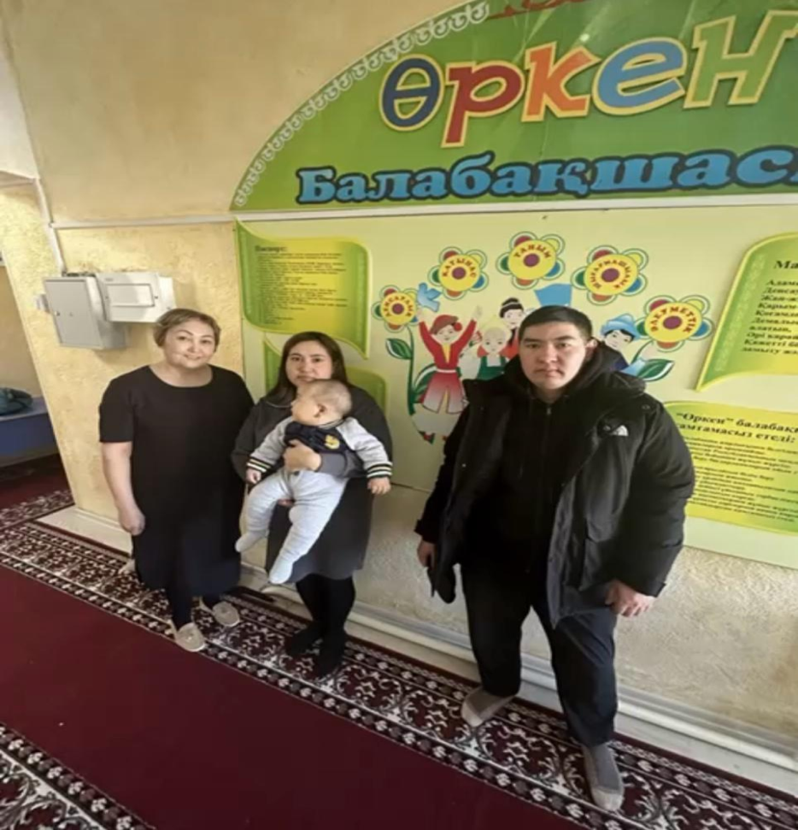
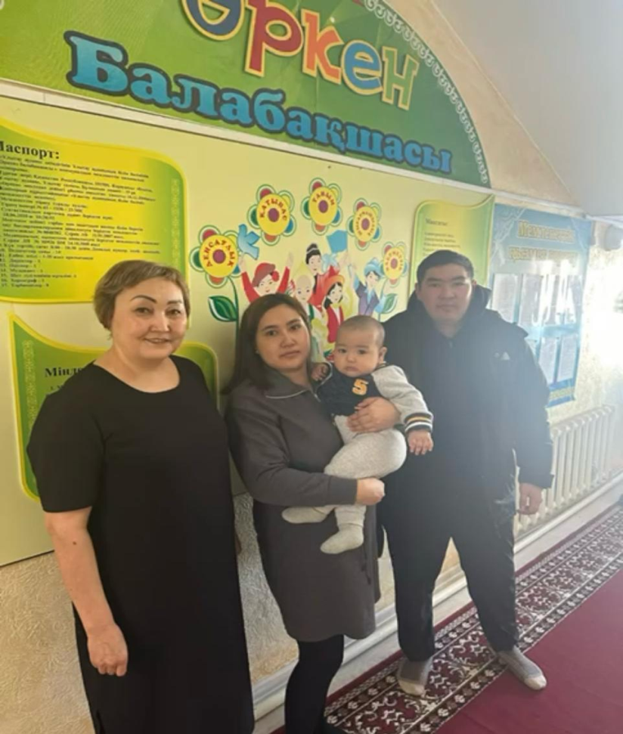
2023-2024 оқу жылына арналған “Өркен” бөбекжайында” консультациялық пункт жұмыс жоспарына сай жүргізіліп жатыр. Осы оқу жылындағы алғашқы жұмыс ата-аналармен бірге жасалды. Тақырыбы “Кел, танысайық”. Төменде көрсетілгендей ата-аналармен жұмыс бөбекжайға саяхат ретінде жүргізілді. Ата-аналармен бөбекжайды таныстырдық және балалардың бөбекжайға бейімделуін талқыладық.
https://www.facebook.com/share/p/emiTvnENgEFkcuBG/?mibextid=WC7FNe

Slide 11
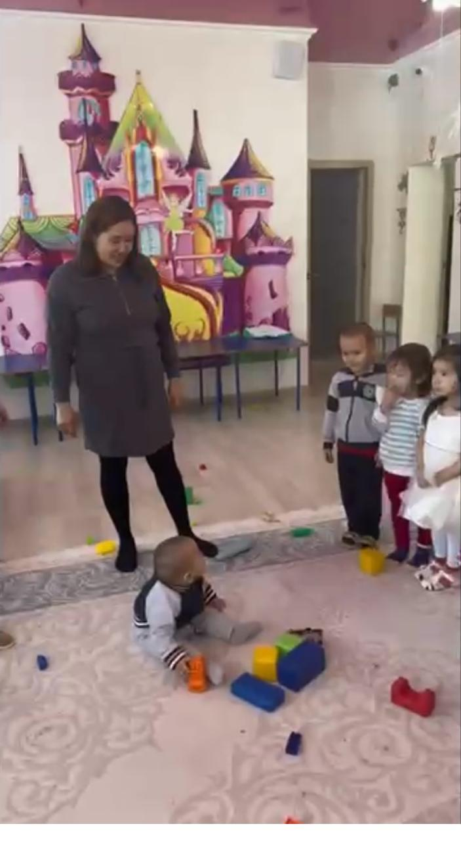
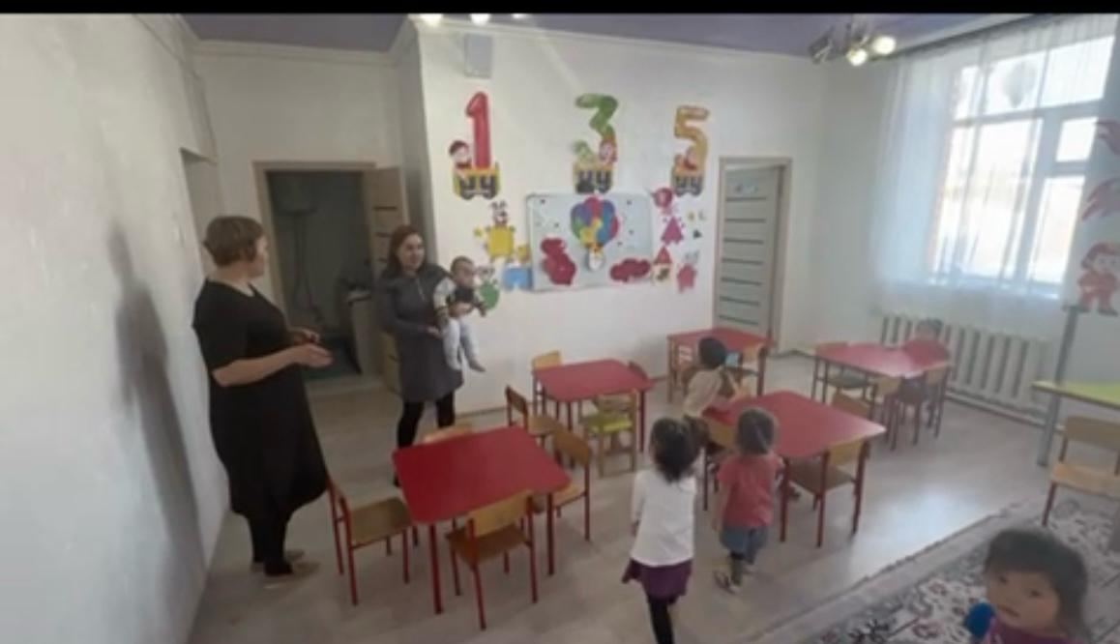
КОНСУЛЬТАЦИЯЛЫҚ ПУНКТ
“Өркен” бөбекжайы” КМҚК жылдық жоспар бойынша кезекті іс-шара “Баланың балабақшаға бейімделуі” атты ата-аналармен кездесу өткізді. Балабақшаға бейімделу үшін баланы өзгеде балалармен араластырып, көпшілекке үйрету жайында ұсынымдар берілді.
https://www.facebook.com/100051045017445/posts/890190816025744/

Slide 12
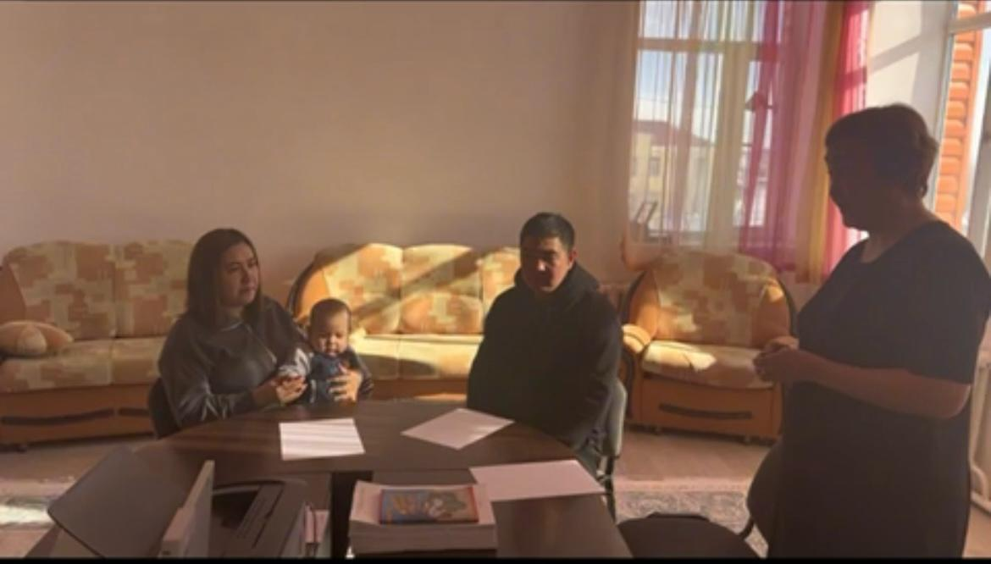
КОНСУЛЬТАЦИЯЛЫҚ ПУНКТ
«Өркен" бөбекжайы" КМҚК жоспарға сай кезекті іс-шара" Біз қалай балалармен сөйлесеміз? " атты психолог Молдахметова Меруерт Маликовнаның жұмысы жүргізілді.
Мақсаты: Еш уайымсыз сенімділікпен баланы балабақшаға қалдыру бойынша ұсыным беру.
https://www.facebook.com/100051045017445/posts/941446357566856/

Slide 13
«Өркен бөбекжайы» мектепке дейінгі жастағы балаларды тәрбиелеу мен дамытуда отбасына көмек көрсетудің бір нысаны болып табылады. Сол сияқты «Өркен» бөбекжайында консультациялық пункттер жұмыс істейтін педагогтармен, психологтармен және басқа да мамандармен тұрақты қарым-қатынас жасау мүмкіндігі жоқ ата-аналарға психологиялық-педагогикалық көмек көрсетуге, сондай-ақ балалардың үйлесімді дамуына жәрдемдесуге арналған.
Консультациялық пункт қызметі шеңберінде: диагностикалық көмек, консультациялық көмек және ата-аналарға (заңды өкілдерге) әдістемелік көмек жүзеге асырылады.

